Slide 1
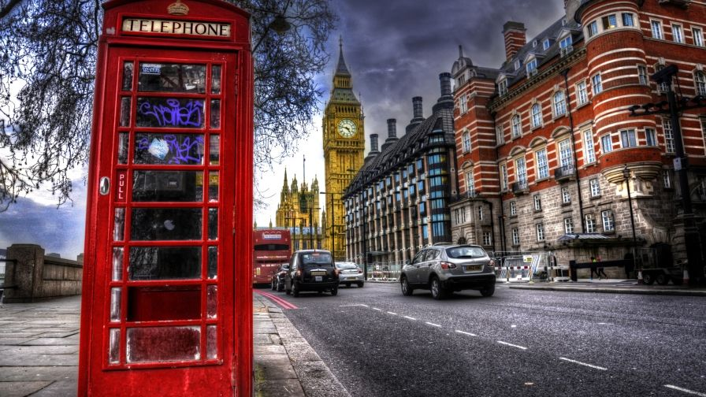
ΑΓΓΛΙΑ
Η ΠΑΡΟΥΣΙΑΣΗ ΠΡΑΓΜΑΤΟΠΟΙΕΙΤΑΙ ΑΠΌ ΤΟΥΣ ΜΑΘΗΤΕΣ ΤΗΣ Β ΤΑΞΗΣ: ΚΑΡΚΟΥΛΗ ΠΕΤΡΟΥΛΑ ΚΟΥΤΡΟΥΦΙΝΗΣ ΑΝΔΡΕΑΣ

Slide 2
ΛΙΓΕΣ ΠΛΗΡΟΦΟΡΙΕΣ
Η Αγγλία είναι τμήμα του Ηνωμένου Βασιλείου, το οποίο είναι νησιωτικό κράτος βορειοδυτικά της ηπειρωτικής Ευρώπης. Συνορεύει βόρεια με τη Σκωτία και δυτικά με την Ουαλία. Η Αγγλία βρέχεται βορειοδυτικά από την Ιρλανδική Θάλασσα, ενώ νοτιοδυτικά από την Κελτική Θάλασσα.
Πληθυσμός: 55,98 εκατομμύρια
Πρωτεύουσα: Λονδίνο
Έκταση: 130.279 km²
Πολίτευμα: Βασιλευόμενη Κοινοβουλευτική Δημοκρατια

Slide 3
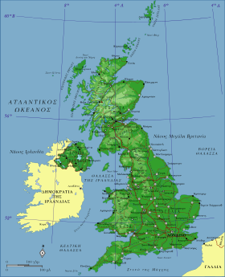
Η ΑΓΓΛΙΑ ΣΤΟΝ ΧΑΡΤΗ

Slide 4
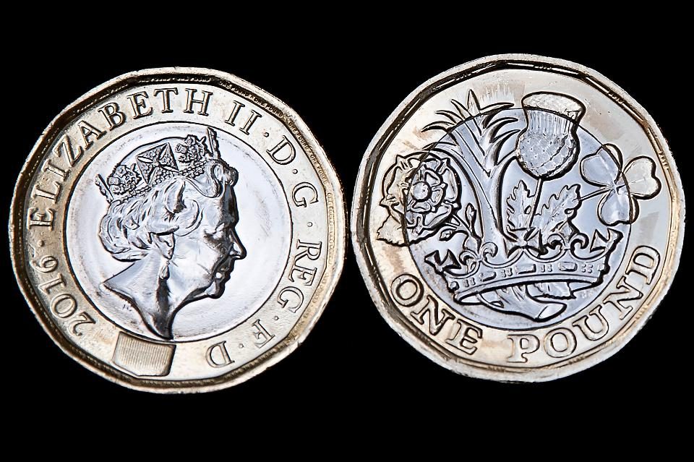
ΕΘΝΟΣΗΜΟ ΚΑΙ ΝΟΜΙΣΜΑ
ΕΘΝΟΣΗΜΟ ΑΓΓΛΙΑΣ
ΣΤΕΡΛΙΝΑ

Slide 5
ΘΡΗΣΚΕΙΑ
Οι Βρετανοί είναι στην πλειοψηφία τους προτεστάντες. Ο αγγλικανισμός εγκαθιδρύθηκε στην Αγγλία το 1534, όταν διακόπηκαν οι σχέσεις με την Ρωμαιοκαθολική Εκκλησία και οργανώθηκε η Εκκλησία της Αγγλίας ως επίσημη θρησκεία. Μαζί με την Εκκλησία της Σκωτίας λειτουργούν ως επίσημη θρησκεία.

Slide 6
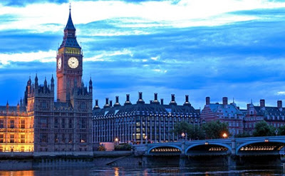
ΚΛΙΜΑ
Το κλίμα της Μεγάλης Βρετανίας είναι εύκρατο με τα τυπικά χαρακτηριστικά του ωκεάνιου.
Το καλοκαίρι είναι πολύ βροχερό κι οι βροχές κάθε χρόνο φτάνουν από 1.000 μέχρι 3.000 χιλιοστά στα βορειοδυτικά, ενώ στ’ ανατολικά είναι σχετικά ξερό και οι βροχές δεν ξεπερνούν τα 700 χιλιοστά το χρόνο. Ο χειμώνας, χωρίς να είναι πολύ βαρύς, χαρακτηρίζεται από πολλές νεφώσεις και βροχές με δυνατούς ανέμους.

Slide 7
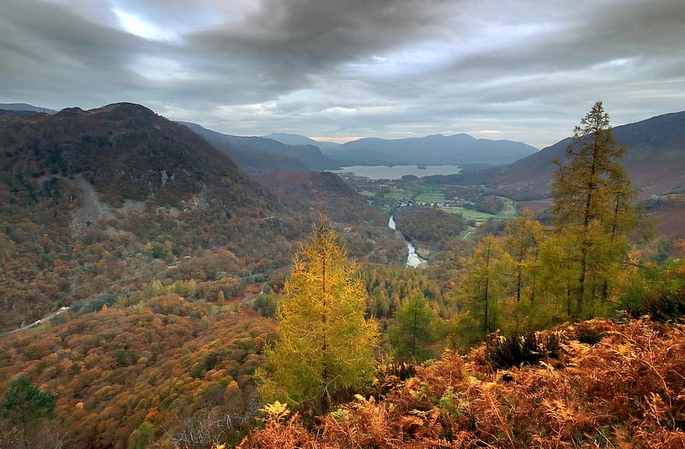
ΜΟΡΦΟΛΟΓΙΑ
Στην Αγγλία υπάρχουν πάρα πολλά ποτάμια, αλλά μικρού μήκους. Τα μεγαλύτερα είναι ο Σέβερν κι ο Τάμεσης, που διασχίζει το Λονδίνο .
Τα βουνά της Μεγάλης Βρετανίας έχουν υποστεί μεγάλη διάβρωση κι είναι σχετικά χαμηλά. Πρόκειται για οροσειρές που το ύψος τους δεν ξεπερνά τα 1.400 μέτρα.

Slide 8
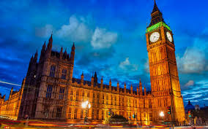
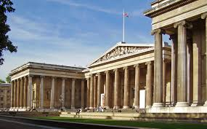
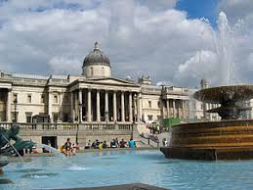
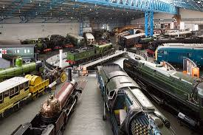
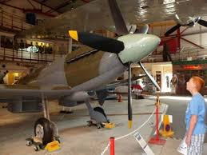
ΑΞΙΟΘΕΑΤΑ
Anfield
Big Ben
Βρετανικό Μουσείο
Εθνική Πινακοθήκη
Εθνικό Μουσείο Σιδηροδρόμων
Solent sky museum

Slide 9
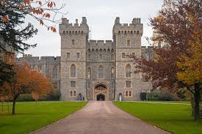
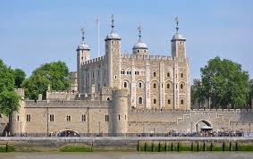
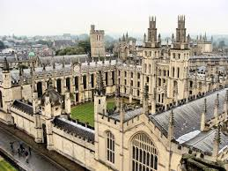
ΑΞΙΟΘΕΑΤΑ
Tower Bridge
Κάστρο Windsor
Πύργος του Λονδίνου
Πανεπιστήμιο Οξφόρδης

Slide 10
ANFIELD
Το Άνφιλντ είναι ποδοσφαιρικό στάδιο στη συνοικία Άνφιλντ του Λίβερπουλ. Κατασκευάστηκε το 1884 και είναι το γήπεδο του αγγλικού συλλόγου Λίβερπουλ ΦΚ, από τότε που σχηματίστηκε, (το 1892). Η συνολική χωρητικότητα του Άνφιλντ είναι 54.074 που το καθιστά το 8ο μεγαλύτερο γήπεδο στην Αγγλία.

Slide 11
BIG BEN
Μπιγκ Μπεν λέγεται η μεγάλη καμπάνα και το ρολόι στο βόρειο άκρο των ανακτόρων του Ουεστμίνστερ στο Λονδίνο· γενικότερα παραπέμπει στο ρολόι ή τον πύργο του ρολογιού. Είναι το μεγαλύτερο τεσσάρων όψεων ρολόι με καμπάνες και ο πύργος του ρολογιού είναι ο τρίτος ψηλότερος στον κόσμο. Η ανέγερση του πύργου ολοκληρώθηκε τις 10Απριλίου 1858. Ο πύργος του ρολογιού έχει γίνει ένα από τα πιο γνωστά σύμβολα τόσο του Λονδίνου όσο και της Αγγλίας, συχνά στην "establishing shot" των ταινιών που γυρίζονται στην πόλη.

Slide 12
ΒΡΕΤΑΝΙΚΟ ΜΟΥΣΕΙΟ
Το Βρετανικό Μουσείο είναι μουσείο της ανθρώπινης ιστορίας και πολιτισμού στο Λονδίνο. Οι συλλογές του, οι οποίες αριθμούν περισσότερα από επτά εκατομμύρια αντικείμενα , είναι από τις μεγαλύτερες και πιο περιεκτικές στον κόσμο και προέρχονται από όλες τις ηπείρους, απεικονίζοντας και καταγράφοντας την ιστορία του ανθρώπινου πολιτισμού από την απαρχή του έως και σήμερα.

Slide 13
ΕΘΝΙΚΗ ΠΙΝΑΚΟΘΗΚΗ
Η Εθνική Πινακοθήκη του Λονδίνου ιδρύθηκε το 1824 και στεγάζει σήμερα μια από τις πλουσιότερες συλλογές πινάκων σε παγκόσμιο επίπεδο. Οι 2.300 πίνακες που διαθέτει καλύπτουν την περίοδο από τα μέσα του 13ου αιώνα έως το 1900]. Βρίσκεται στην Πλατεία Τραφάλγκαρ στο Λονδίνο.

Slide 14
ΕΘΝΙΚΟ ΜΟΥΣΕΙΟ ΣΙΔΗΡΟΔΡΟΜΩΝ
Το εθνικό μουσείο σιδηροδρόμων στην Υόρκη επιδεικνύει μια συλλογή πάνω από 100 ατμομηχανών και σχεδόν 300 άλλων στοιχείων των κινητών αποθεμάτων εξοπλισμού, που ουσιαστικά είτε έτρεξαν στους σιδηροδρόμους της Μεγάλης Βρετανίας είτε χτίστηκαν εκεί .

Slide 15
SOLENT SKY MUSEUM
Το Solent Sky είναι ένα μουσείο αεροπορίας στο Σαουθάμπτον του Χάμπσαϊρ, γνωστό προηγουμένως ως αίθουσα αεροπορίας του Σαουθάμπτον. Απεικονίζει την ιστορία της αεροπορίας στο Southampton

Slide 16
TOWER BRIDGE
Η γέφυρα του Πύργου ή Τάουερ Μπριτζ είναι γέφυρα η οποία βρίσκεται στο Λονδίνο και κτίστηκε μεταξύ 1886 και 1894. Η γέφυρα διασχίζει τον Τάμεση και είναι ένα από τα σύμβολα του Λονδίνου

Slide 17
ΚΑΣΤΡΟ WINDSOR
To Κάστρο του Ουίντσορ είναι βρετανική βασιλική κατοικία στο Ουίντσορ του Μπέρκσαϊρ. Το κάστρο είναι αξιοσημείωτο για τη μακροχρόνια σύνδεσή του με την αγγλική βασιλική οικογένεια, αλλά και για την αρχιτεκτονική του όντας το μεγαλύτερο παλάτι της Ευρώπης]
Το κάστρο περιλαμβάνει το Παρεκκλήσι του Αγίου Γεωργίου, που χτίστηκε τον 15^{ο} αιώνα και αποτελεί τον πνευματικό τόπο του κάστρου και είναι τουριστικός προορισμός.

Slide 18
ΠΥΡΓΟΣ ΤΟΥ ΛΟΝΔΙΝΟΥ
Το Βασιλικό Παλάτι και Φρούριο της Αυτής Μεγαλειότητας, πιο κοινώς γνωστό ως Πύργος του Λονδίνου, είναι ιστορικό κάστρο στη βόρεια όχθη του Τάμεση στο κεντρικό Λονδίνο, στην Αγγλία. Ιδρύθηκε προς το τέλος του 1066 ως μέρος της Νορμανδικής κατάκτησης της Αγγλίας. Το 1066, οι Νορμανδοί κατέλαβαν την Αγγλία. Ο Νορμανδός βασιλιάς, Γουλιέλμος Κατακτητής, επέλεξε το Λονδίνο ως πρωτεύουσα της χώρας. Για να ελέγχει την πόλη, αποφάσισε να κατασκευάσει ένα μεγάλο οχυρό εκεί όπου τελείωναν τα παλιά ρωμαϊκά τείχη.

Slide 19
ΠΑΝΕΠΙΣΤΗΜΙΟ ΟΞΦΟΡΔΗΣ
Το Μουσείο Φυσικής ιστορίας του πανεπιστημίου της Οξφόρδης, είναι ο χώρος όπου εκτίθενται πολλά από τα δείγματα φυσικής ιστορίας του πανεπιστημίου της Οξφόρδης, στην τοποθεσία Παρκς Ρόαντ στην Οξφόρδη.

Slide 20
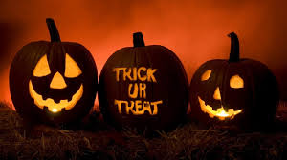
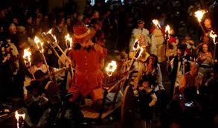
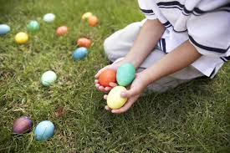
ΕΘΙΜΑ ΚΑΙ ΠΑΡΑΔΟΣΕΙΣ
ΗΜΕΡΑ ΤΩΝ ΕΥΧΑΡΙΣΤΙΩΝ
HALLOWEEN
GUY FAWKS FESTIVAL
ΤΟ ΚΥΝΗΓΙ ΤΟΥ ΑΥΓΟΥ

Slide 21
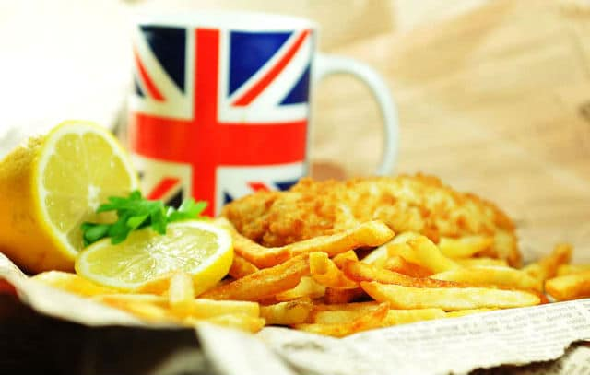
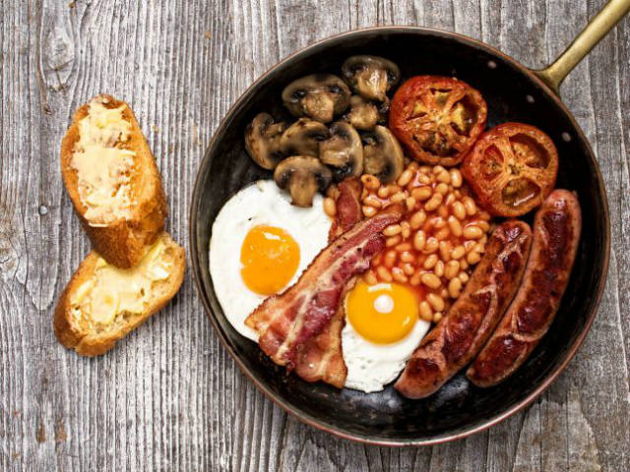
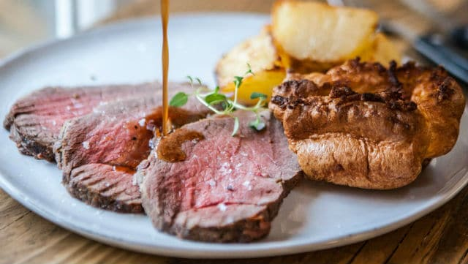
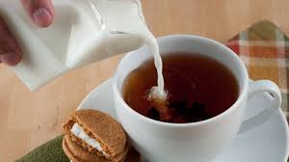
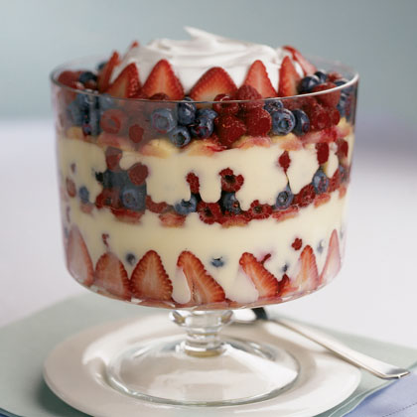
ΑΓΓΛΙΚΗ ΚΟΥΖΙΝΑ
Beef Wellington
Fish and Chips
English Breakfast
Sunday Roast
English Tea
Trifle

Slide 22
ΠΗΓΕΣ
wikipedia&rlz=1C1GCEA_enGR920GR920&oq=wikipedia&aqs=chrome.0.69i59j0j0i395l3j69i60l3.20181j1j9&sourceid=chrome&ie=UTF-8
tripadvisor+agglia&rlz=1C1GCEA_enGR920GR920&oq=tripadvisor+agglia&aqs=chrome..69i57j33i10i160.21784j1j9&sourceid=chrome&ie=UTF-8

Slide 23
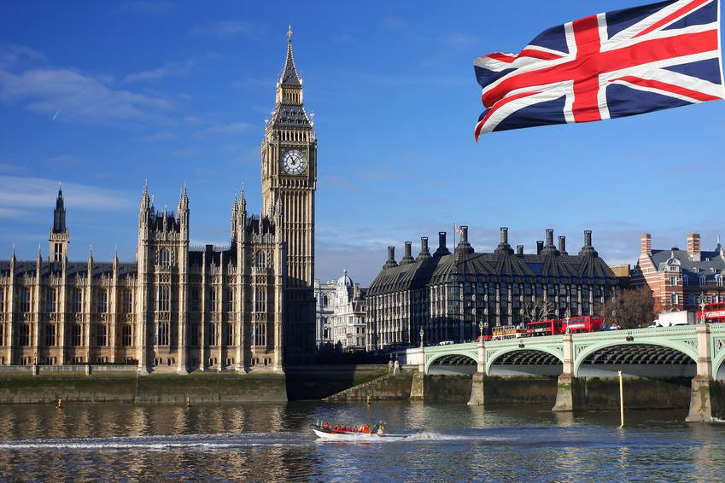
ΕΥΧΑΡΙΣΤΟΥΜΕ ΓΙΑ ΤΗΝ ΠΡΟΣΟΧΗ ΣΑΣ!!!!!!!!!!!

